Slide 1
Android 移动应用设计与开发
第三章 Android 基本原理

Slide 2

Android基本原理
3.1 Android框架
3.1.1 体系结构
3.1.2 运行原理
3.2 Android应用程序核心组件
3.2.1 Activity
3.2.2 Service
3.2.3 BroadCastReceiver
3.2.4 ContentProvider
第 三 章

Slide 3
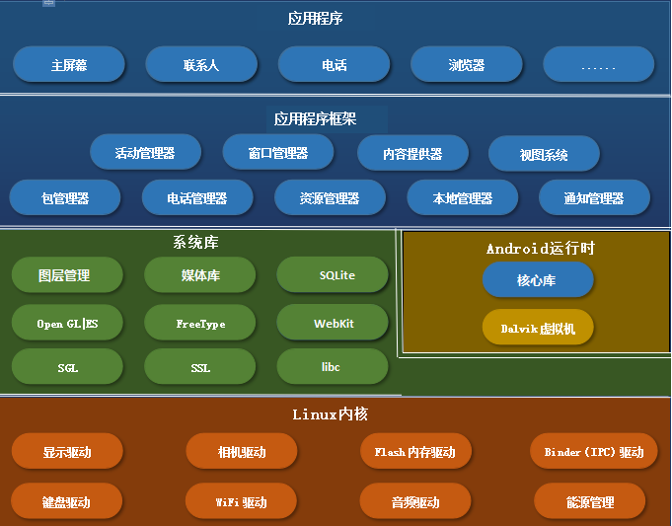
3.1.1 体系结构：Android系统采用分层架构
一、应用程序
所有应用程序使用Java/Kotlin编写
包含Email客户端、短消息、日历、地图、浏览器等。
用户可自定义开发更加丰富的程序

Slide 4
3.1.1 体系结构：Android系统采用分层架构
二、应用程序框架
视图（Views），可以用来构建应用程序， 它包括列表（lists），网格（grids），文本框（text box），按钮（button）， 甚至可嵌入的web浏览器。
内容提供器（Content Providers）使得应用程序可以访问另一个应用程序的数据（如联系人数据库）， 或者共享它们自己的数据。
资源管理器（Resource Manager）提供 非代码资源的访问，如本地字符串、图形、布局文件（ layout files ）。
通知管理器 （Notification Manager） 使得应用程序可以在状态栏中显示自定义的提示信息。
活动管理器（ Activity Manager） 用来管理应用程序生命周期并提供常用的导航回退功能。

Slide 5
3.1.1 体系结构：Android系统采用分层架构
三、系统运行库
1)程序库
Android 包含一些C/C++库，这些库能被Android系统中不同的组件使用。
它们通过 Android 应用程序框架为开发者提供服务。
2)Android 运行库
核心库提供了JAVA核心库的大多数功能。
Dalvik虚拟机 ，5.0之后改为 ART（Android Runtime）

Slide 6
3.1.1 体系结构：Android系统采用分层架构
四、Linux内核
Android 的核心系统服务依赖于 Linux 内核 ，如安全性、内存管理、进程管理、 网络协议栈、驱动模型。
提供底层驱动，如显示驱动、相机驱动、蓝牙驱动、电源管理等。

Slide 7
3.1.1 体系结构-各层之间关系
Linux内核层和系统运行库层
内核空间与用户空间的分界线
系统运行库层和应用框架层
本地代码层和Java代码层的接口。
应用框架层和应用程序层
Android系统API的接口。
自下而上，1由c实现，2由C/C++实现，3和4主要Java实现。
对于Android应用程序的开发，应用程序框架层以下的内容是不可见的，仅考虑系统API即可。

Slide 8
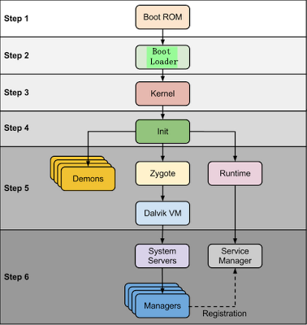
3.1.2 运行原理 - Android设备启动过程
第一步：启动电源以及系统启动
按下电源。
引导芯片代码开始从预定义的地方（固化在ROM）开始执行。
加载引导程序到RAM。

Slide 9
3.1.2 运行原理 - Android设备启动过程
第二步：引导程序
是运行的第一个程序，针对特定的主板与芯片。
设备制造商可以使用已有引导程序比如redboot、uboot 或 开发自己的引导程序，它不是Android操作系统的一部分。
是OEM厂商或者运营商加锁和限制的地方。

Slide 10
3.1.2 运行原理 - Android设备启动过程
第三步：内核
Android内核与桌面linux内核启动的方式类似。
内核启动时，设置缓存、被保护存储器、计划列表，加载驱动。
内核完成系统设置，首先在系统文件中寻找”init”文件，然后启动root进程或者系统的第一个进程。

Slide 11
3.1.2 运行原理 - Android设备启动过程
第四步：init进程
init是第一个进程。有两个责任：
挂载目录，比如/sys、/dev、/proc
运行init.rc脚本。
在这个阶段可以在设备的屏幕上看到“Android”logo。

Slide 12
3.1.2 运行原理 - Android设备启动过程
第五步
Zygote让Dalvik虚拟机共享代码、低内存占用以及最小的启动时间成为可能。
Zygote预加载以及初始化核心库类。
在这个阶段，可以看到启动动画。

Slide 13
3.1.2 运行原理 - Android设备启动过程
第六步：系统服务或服务
Zygote创建新的进程去启动系统服务。
核心服务：
启动电源管理器；
创建Activity管理器；
启动电话注册；
……
其他服务：
启动状态栏服务；
启动硬件服务；
启动网络状态服务；
……

Slide 14
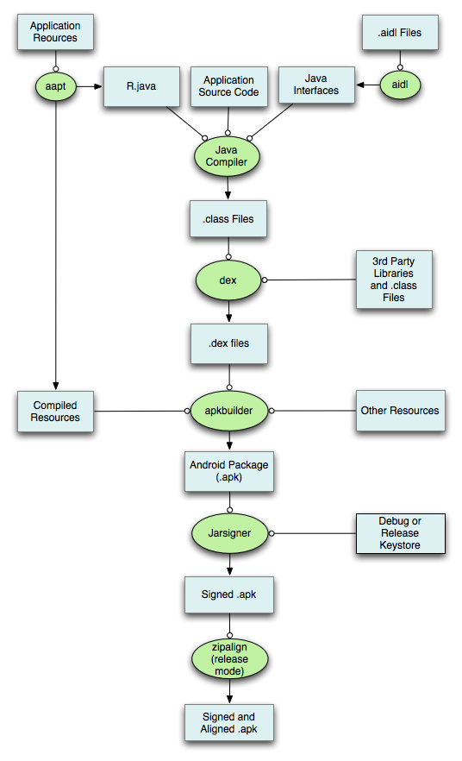
3.1.2 运行原理 - Android应用程序编译过程
第1步：
Java编译器对工程本身的java代码进行编译，这些java代码有三个来源：
app的源代码
资源文件生成的R文件(aapt工具)
aidl文件生成的java接口文件(aidl工具)
产出为.class文件。

Slide 15
3.1.2 运行原理 - Android应用程序编译过程
第2步：
.class文件和依赖的三方库文件
通过dex工具生成Dalvik虚拟机可执行的.dex文件
产出为.dex文件。

Slide 16
3.1.2 运行原理 - Android应用程序编译过程
第3步：
apkbuilder工具将.dex文件和编译后的资源文件生成未经签名对齐的apk文件。
编译后的资源文件包括两部分：
一是由aapt编译产生的编译后的资源文件，
二是依赖的三方库里的资源文件。
产出为未经签名的.apk文件。

Slide 17
3.1.2 运行原理 - Android应用程序编译过程
第4步：
分别由Jarsigner和zipalign
对apk文件进行签名和对齐
生成最终的apk文件。

Slide 18
3.2 Android 四大组件
Activity 活动 （第4章 ）
Service 服务 （第6章 ）
BroadcastReceiver 广播接收器 （第7章）
ContentProvider 内容提供器 （第8章 ）

Slide 19
3.2.1 Activity简介
Activity通俗地讲就是用户界面，有其自身的生命周期（4.1详细介绍）。
一个应用程序通常包含多个Activity，它们可以互相切换。
Activity的使用需要在manifest文件中进行声明。
Android系统通过任务栈来管理Activity的。

Slide 20
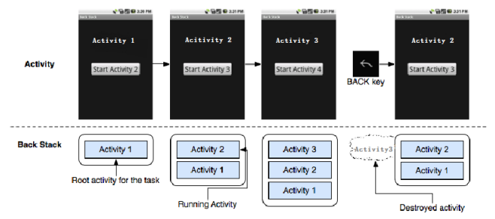
3.2.1 Activity 程序演示
当一个Activity启动时，会把它压入到该Task的堆栈中，
当用户按返回键或者结束掉该Activity时，它会从该Task的堆栈中弹出。

Slide 21
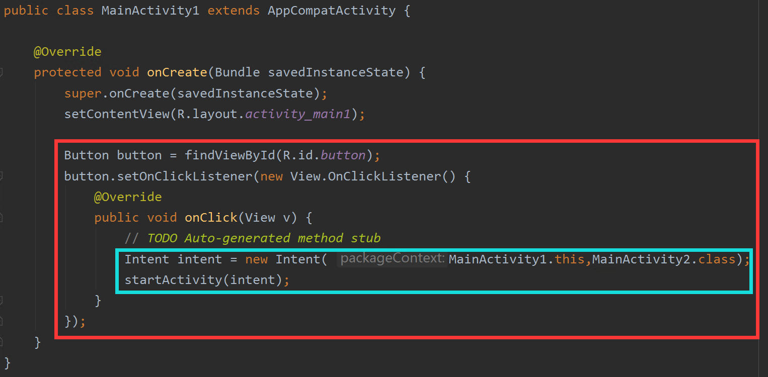
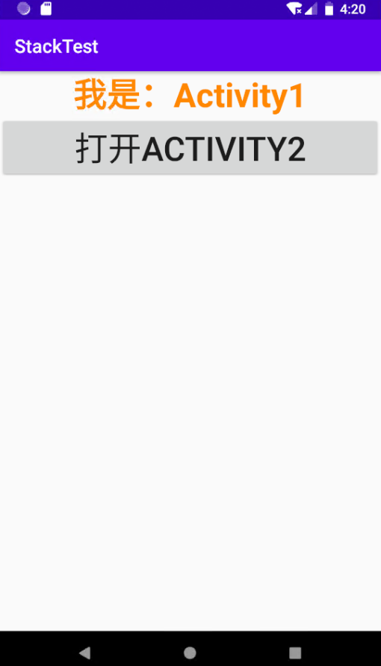
Source Code
https://github.com/HBU/AndroidDemo/tree/master/chapter03/ActivityStack
1. 新建xml文件；2.新建java文件；3.在manifest文件注册java文件

Slide 22
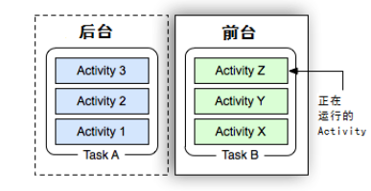
3.2.1 Activity简介
当用户按Home键时，当前应用程序的任务栈将转到后台
该任务栈中保存着压入其中的各个Activity的状态。

Slide 23
3.2.1 Activity四种加载模式：standard、singleTop、singleTask、singleInstance
standard（默认加载模式）
每次启动一个Activity都会重写创建一个新的实例，不管这个实例存不存在。
singleTop（栈顶复用模式）
如果新的activity已经位于栈顶，那么这个Activity不会被重写创建。
singleTask（栈内复用模式）
如果栈中存在这个Activity的实例就会复用，不管它是否位于栈顶
复用时，会将它上面的Activity全部出栈。
singleInstance（全局唯一模式）
单独占用一个Task栈，具有全局唯一性，即整个系统中就这么一个实例。
【教学参考书《第一行代码》P63 ，有一个例题可以帮助理解】
修改AndroidManifest.xml 文件中的Activity属性：android:launchMode
REF：http://blog.csdn.net/mynameishuangshuai/article/details/51491074

Slide 24
3.2.2 Service简介
Service
可以在后台执行长时间运行操作而没有用户界面的应用组件。
主要用于在后台处理一些耗时的逻辑，或执行需要长期运行的任务。
例如，服务可以处理网络事务、播放音乐，执行文件 I/O 或与内容提供程序交互，而所有这一切均可在后台进行

Slide 25
3.2.3 BroadCastReceiver简介
系统在产生某个事件时发送广播，
应用程序使用广播接收器接收广播，从而知道系统产生了什么事件。
Android系统在运行的过程中会产生很多事件：
开机
电量改变
收发短信
拨打电话
屏幕解锁

Slide 26
3.2.4 ContentProvider简介
ContentProvider机制可支持在多个应用中存储和读取数据，这也是跨应用共享数据的唯一方式。
系统提供了一些主要类型的ContentProvider，比如音频、视频、图片和私人通讯录等。

Slide 27

END！

